Slide 1



基于微博的舆情分析系统设计与实现
四川大学xxx学院
答辩人：xxx
指导老师：xxx
Notes:
公众号壹课

Slide 2
01
研究背景与意义
02
相关技术
目 录
03
系统需求分析与总体设计
CONTENTS
04
系统详细设计
05
系统测试
06
论文总结
Notes:
公众号壹课

Slide 3


Part.01
研究背景与意义
Notes:
公众号壹课

Slide 4

研究背景与意义
相关技术
系统需求分析与总体设计
系统详细设计
系统测试
论文总结
1.1 研究背景
微博数据的价值
01数据规模庞大
微博日均产生超5亿条文本数据月活跃用户数突破6亿，海量数据为舆情分析提供了充足基础。海量数据蕴含丰富的社会信息，能够反映社会情绪、舆论动态及公共事件的实时特征。
02 情感分析的应用价值
微博数据覆盖政治、经济、文化等多元领域，通过分析这些数据能够深入挖掘公众情绪倾向、社会价值取向和社会矛盾等。例如关于疫苗接种的讨论为政策制定和公共治理提供了依据。
02 情感分析的应用价值
微博数据对公共治理决策、企业市场分析、社会风险预警等方面具有重要的参考价值。例如舆情监测系统通过分析微博用户的评论和转发行为，及时发现公众对政策执行细节的不满情绪。
Notes:
公众号壹课

Slide 5
研究背景与意义
相关技术
系统需求分析与概要设计
系统详细设计与实现
系统测试
论文总结
1.2 研究意义
提升舆情监测效率
当前社交媒体舆情分析面临非结构化数据处理效率低、情感语义理解偏差大、动态热点追踪滞后等问题，本研究设计的舆情分析系统能够有效解决这些问题。能够快速识别舆论热点趋势与情绪变化，提升舆情监测的效率和准确性。
为决策提供支持
舆情监测系统为政府部门提供社情民意洞察，辅助政策制定与公共治理；为企业捕捉市场动态与消费者需求，优化决策。例如通过分析微博数据，能够提前发现公众对某项政策的潜在不满情绪，为政策调整提供依据。
具备预警功能
系统具备舆情预警功能，通过监测敏感词阈值变化，为突发事件的舆情管理提供干预依据。例如在某品牌危机事件中，系统通过实时监测微博数据，及时发现负面舆情的扩散趋势，并触发预警机制。

Slide 6
Part.02
相关技术
Notes:
本PPT制作者公众号壹课，强烈谴责资料盗用

Slide 7
研究背景与意义
相关技术
系统需求分析与总体设计
系统详细设计
系统测试
论文总结
2.1 Django框架
MTV架构
01
Django框架采用MTV（Model- Template- View）架构，通过分离业务逻辑、数据模型、用户界面等部分，显著提升了系统开发效率与可维护性。 在舆情分析系统中，Django的ORM机制简化了MySQL数据库的操作，RESTful API设计支持前后端分离架构，满足多用户并发访问需求。
RESTful API设计
Django原生支持RESTful API设计，系统中前后端分离的架构能够支持标准化接口，配合第三方库Django Channels能够扩展实时数据的推送功能。 例如在舆情数据的实时展示中，通过RESTful API接口，前端可以快速获取最新的舆情分析结果并进行展示，提升了系统的实时性和用户体验。
02
性能优化
03
在高负载场景下，Django通过引入Celery分布式任务队列，将微博数据爬取的并发处理能力提升3倍，验证了框架的扩展性。 但在动态网页渲染与实时数据推送中的性能瓶颈仍需结合异步框架（如Django Channels）进一步优化，以满足舆情监测对时效性的更高要求。
Notes:
本PPT制作者公众号壹课，强烈谴责资料盗用

Slide 8
研究背景与意义
相关技术
系统需求分析与概要设计
系统详细设计与实现
系统测试
论文总结
2.2 数据存储技术
MySQL数据库
系统选择MySQL 8.0.12作为主数据库，其性能稳定可靠、支持事务处理、具有良好的并发性能和完善的备份机制等特点。同时支持JSON数据类型、分区表、主从复制和索引优化等高级特性，能够满足系统对数据存储和查询的性能要求。
、
数据库优化策略
系统在数据库中配置了主从复制架构，提升了数据在读取时的并发性能；配置了定期备份功能，防范数据丢失风险。 基于访问频率、查询模式等方面配置了索引优化，提升查询效率；引入分区表技术以降低单表负载，进一步优化数据库性能。
数据库模型设计
系统共设计了多张核心数据表，包括用户表、搜索历史表、微博数据表、评论数据表等，各数据表根据功能需求进行结构设计。设置了必要的字段和索引，以支持系统在数据采集、查询、分析等环节的高效运行，表与表之间通过外键建立关联，构建出完整的数据模型。
Notes:
本PPT制作者公众号壹课，强烈谴责资料盗用

Slide 9
研究背景与意义
相关技术
系统需求分析与概要设计
系统详细设计与实现
系统测试
论文总结
2.3 舆情分析方法
情感分析
情感分析是舆情分析的核心内容之一，本文采用BERT与朴素贝叶斯混合模型进行情感分类。 通过深度语义理解与统计分类的结合，在中文文本情感分类任务中达到95.7%的准确率，较传统方法提升5.5%，能够有效判别微博文本所表达的情绪倾向。
热度计算
热度计算模块基于熵权法构建动态权重模型，综合转发、评论、点赞等指标量化舆情热度，支持热点事件的实时追踪。 通过动态权重分配算法避免静态赋权的主观性，能够筛选出具有较高关注度的热点事件并展示，帮助用户快速把握舆情热点。
舆情预测
舆情预测环节采用ARIMA模型，通过整理出按时间排序的热度数据，构建时间序列进行预测。最终选定ARIMA(2,1,1)作为最优模型，其MSE值较基准模型降低37.2%，能够对未来一段时间内特定话题的热度和情感趋势进行预测，帮助用户把握舆情走向。
Notes:
本PPT制作者公众号壹课，强烈谴责资料盗用

Slide 10
Part.03
系统需求分析与总体设计
Notes:
本PPT制作者公众号壹课，强烈谴责资料盗用

Slide 11
研究背景与意义
相关技术
系统需求分析与总体设计
系统详细设计
系统测试
论文总结
3.1 设计目标
功能完备
运行稳定
安全可靠
系统需要实现微博数据的自动采集、智能处理、可视化展示等功能，涵盖数据采集、情感分析、热度计算、可视化展示等核心模块，支持多用户访问。为用户提供全面的舆情分析服务，满足不同用户对舆情监测和分析的需求。
系统采用B/S架构，通过Web浏览器提供服务访问，后端采用Django框架构建，数据库使用MySQL 8.0.12，前端采用HTML5、CSS3和JavaScript技术栈。引入Redis缓存、Celery消息队列、MinIO文件存储、ELK日志系统和Prometheus监控系统等组件，构建了一个完整的分布式应用架构，保障系统的稳定运行。
系统通过数据加密、访问控制、SQL注入防护等措施保障数据安全，可靠性设计包含MySQL主从复制与定期备份策略。结合日志监控与异常处理机制提升容错能力，确保系统的安全性和可靠性，保护用户数据和隐私。
Notes:
本PPT制作者公众号壹课，强烈谴责资料盗用

Slide 12
研究背景与意义
相关技术
系统需求分析与总体设计
系统详细设计
系统测试
论文总结
3.2 系统架构设计
系统运行架构
系统采用B/S架构，后端采用Django框架构建，数据库使用MySQL 8.0.12，前端采用HTML5、CSS3和JavaScript技术栈。 引入Redis缓存、Celery消息队列、MinIO文件存储、ELK日志系统和Prometheus监控系统等组件，构建了一个完整的分布式应用架构，通过Web浏览器提供服务访问。
Web服务运行结构
系统采用前后端分离的架构设计，前端负责页面展示和用户交互，后端提供RESTful API接口。 数据库层负责数据持久化存储，缓存层提升访问性能，消息队列处理异步任务，文件存储系统管理媒体文件，日志系统记录运行状态，监控系统保障系统性能，这种分层架构设计使得系统具有良好的可扩展性和可维护性。
数据库设计
系统选择MySQL 8.0.12作为主数据库，设计了多张核心数据表，包括用户表、搜索历史表、微博数据表、评论数据表等。 各数据表根据功能需求进行结构设计，设置了必要的字段和索引，以支持系统在数据采集、查询、分析等环节的高效运行，表与表之间通过外键建立关联，构建出完整的数据模型。
Notes:
本PPT制作者公众号壹课，强烈谴责资料盗用

Slide 13
研究背景与意义
相关技术
系统需求分析与总体设计
系统详细设计
系统测试
论文总结
3.3 后端API设计
系统运行架构
用户管理接口
搜索接口
数据分析接口
预测分析接口
用户管理接口主要包括用户认证相关接口和用户信息相关接口，用户认证相关接口主要包括用户登录、注册等功能。 用户信息相关接口主要包括信息修改、用户管理等功能，通过这些接口实现对用户身份的验证和管理，确保系统的权限分离和数据安全。
搜索接口提供了微博数据搜索和历史记录管理功能，搜索页面接口返回搜索界面，搜索处理接口执行实际的搜索操作。 历史记录接口展示用户的搜索历史，删除历史接口允许用户清理历史记录，这些接口共同构成了系统的搜索功能模块，为用户提供便捷的数据查询服务。
数据分析接口提供了多种数据可视化功能，词云图接口生成关键词云图，地图相关接口展示地域分布，区域分析接口提供区域维度的数据分析。 这些接口通过ECharts等可视化库，将复杂的数据以直观的图表形式展现给用户，帮助用户快速理解和分析舆情数据。
预测分析接口实现了舆情趋势预测功能，预测绘制接口生成预测图表，预测数据接口提供预测数据。 这些接口基于时间序列分析算法，对舆情发展趋势进行预测，帮助用户把握舆情走向，为舆情管理提供前瞻性支持。
Notes:
本PPT制作者公众号壹课，强烈谴责资料盗用

Slide 14
研究背景与意义
相关技术
系统需求分析与总体设计
系统详细设计
系统测试
论文总结
3.3 后端API设计
01
02
03
04
用户认证控制模块
微博数据爬虫模块
热度事件分析模块
舆情情感分析模块
用户认证控制模块负责用户的身份验证管理，主要通过用户注册、登录时对用户身份信息的验证，能够确保系统的权限分离。 让不同权限用户能够看到不同的界面，同时阻止不安全的访问，保障系统的安全性和稳定性。
微博数据爬虫模块主要是用于微博数据的爬取，通过分布式爬取等策略，能够突破微博平台的限制，采集微博正文、评论、转发等相关数据。 为后续的舆情分析提供数据支持，确保系统能够获取到最新的微博数据，及时反映舆情动态。
热度事件分析模块主要是分析微博热点事件，并对事件进行热度打分，构建了一个热度分数计算模型，综合考虑了微博的各项互动指标。 能够筛选具有较高关注度的热点事件并展示，帮助用户快速把握舆情热点，为舆情监测和分析提供重点方向。
舆情情感分析模块主要是分析微博文本的情感倾向，通过BERT和朴素贝叶斯分类器将文本的情感倾向归类，实现文本的情感分类与舆情分析。 为舆情监测与趋势判断提供支持，帮助用户了解公众对特定事件的态度和情绪倾向，辅助决策制定。
05
06
07
用户活跃度分析模块
评论舆情分析模块
舆情预测模块
用户活跃度分析模块主要评估微博用户的活跃度情况，构建了一个活跃度模型，通过分析用户的行为数据，如发帖、评论、点赞等行为的频率和数量，计算出活跃度分数并可视化展示。 另外通过结合地域等维度，能够展示地理热力图等，展现用户活跃度的分布特征，为舆情分析提供用户层面的参考信息。
评论舆情分析模块实现了对微博评论区的舆情分析，能够筛选和展示微博的热门评论，生成关键词云图。 帮助用户了解评论区的主流观点与讨论焦点，进一步深入分析舆情的细节和趋势，为舆情应对提供依据。
舆情预测模块能够基于历史舆情数据，运用时间序列分析等相关技术，对未来一段时间内的舆情热度、情感趋势进行预测。 并将预测结果以可视化的形式呈现，帮助用户把握舆情走向，提前做好应对准备，提升舆情管理的前瞻性和主动性。
Notes:
本PPT制作者公众号壹课，强烈谴责资料盗用

Slide 15
研究背景与意义
相关技术
系统需求分析与总体设计
系统详细设计
系统测试
论文总结
3.1 技术可行性
后端技术
后端采用Django框架，其MTV架构能够降低数据模型、业务逻辑、用户界面之间的依赖性，内置的ORM机制简化了数据库操作。 原生支持RESTful API设计，配合第三方库能够扩展实时数据的推送功能，满足舆情监测对时效性的需求。
数据存储
数据存储层选用MySQL关系型数据库，通过分区表、全文索引及主从复制技术，在测试环境中实现了数据的秒级查询响应。 主从节点数据同步延迟控制在50ms以内，能够满足系统对数据存储和查询的性能要求。
前端展示
前端基于HTML5/CSS3与ECharts可视化库，实现了词云、热力图等复杂图表的交互展示，经主流浏览器兼容性测试，图表渲染错误率低于1.5%。 能够为用户提供直观的舆情分析结果展示，提升系统的可用性和用户体验。
Notes:
本PPT制作者公众号壹课，强烈谴责资料盗用

Slide 16
研究背景与意义
相关技术
系统需求分析与总体设计
系统详细设计
系统测试
论文总结
3.2 经济可行性
01
02
03
开源技术栈
硬件资源
开发与维护成本
系统采用全开源技术栈，Python、Django、MySQL等核心工具均为开源软件，无授权费用，仅需承担服务器硬件与带宽成本，显著降低了技术投入门槛。
系统在4核CPU、8GB内存的服务器上运行流畅，满足中小型舆情监测需求，且支持增加代理节点等横向扩展技术以应对突发流量，硬件成本较低。
自动化脚本及Django的管理后台简化了运维流程，基于docker的容器化部署降低了环境配置复杂度。开发周期通过模块化设计得到控制，核心功能在3个月内完成，投入产出比达1:5.2，显示出良好的经济可行性。
Notes:
本PPT制作者公众号壹课，强烈谴责资料盗用

Slide 17
研究背景与意义
相关技术
系统需求分析与概要设计
系统详细设计与实现
系统测试
论文总结
3.2 需求功能分析
模块 | 功能 | 功能描述
用户功能模块 | 用户注册 | 新用户通过填写用户名、邮箱和密码进行注册
 | 用户登录 | 已注册用户通过用户名和密码进行登录
 | 个人信息管理 | 用户可以查看和修改个人信息，包括头像、邮箱等
电影模块 | 电影信息展示 | 展示电影基本信息，包括标题、介绍、类型等
 | 电影搜索 | 支持按标题、类型等条件搜索电影
 | 电影详情 | 展示电影的详细信息，包括简介、评分、评论等
 | 管理电影 | 管理员可以对电影进行上架、下架和编辑电影信息
 | 收藏电影 | 用户可以收藏自己感兴趣的电影
评论模块 | 发表评论 | 用户可以对电影发表评论和评分
 | 评论列表 | 展示电影的所有评论，支持分页和排序
 | 评论删除 | 用户可以删除自己的评论
 | 管理评论 | 管理员可以对用户发布的评论进行管理
情感分析模块 | 评论情感分析 | 使用BERT模型分析评论的情感倾向
 | 情感趋势 | 展示电影评论的情感趋势变化
数据分析模块 | 用户行为分析 | 分析用户活跃度和行为模式
 | 电影评分分析 | 分析电影评分分布和趋势
 | 电影类型分析 | 可以查看系统中上架电影的类型
 | 影评关键词分析 | 可以查看该部电影影评关键词情况
系统管理模块 | 用户权限管理 | 管理员可以管理用户权限和状态
 | 数据备份 | 支持系统数据的备份和恢复
Notes:
本PPT制作者公众号壹课，强烈谴责资料盗用

Slide 18
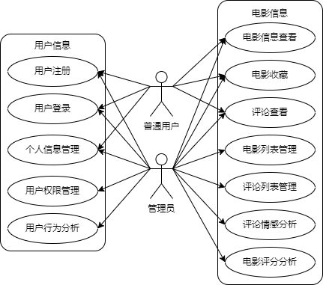
研究背景与意义
相关技术
系统需求分析与概要设计
系统详细设计与实现
系统测试
论文总结
3.2 需求功能分析
本系统中定义了两种角色，分别是普通用户和管理员用户。普通用户拥有的系统功能包括用户注册、用户登录、个人信息管理、电影信息查看、电影收藏、评论查看等，管理员用户拥有的功能还包括用户权限管理、用户行为分析、电影列表管理、评论列表管理、评论情感分析、电影评分分析等。
Notes:
本PPT制作者公众号壹课，强烈谴责资料盗用

Slide 19
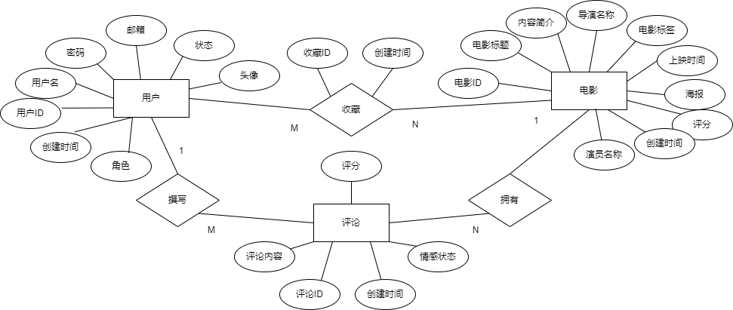
研究背景与意义
相关技术
系统需求分析与概要设计
系统详细设计与实现
系统测试
论文总结
3.3 需求数据分析
在系统数据建模阶段，本文采用Pydantic库来定义实体的数据结构，通过严格的数据类型校验，简化了FastAPI框架中的API序列化过程。
数据模型主要包括以下4个：
用户模型 (users)：_id, user_id, username, email, password, avatar, role, status, created_at。
电影模型 (movies)：_id, title, director, actors, genres, release_date, rating, poster, description, created_at。
评论模型 (reviews)：_id, movie_id, user_id, content, rating, sentiment, created_at。
喜好集合 (favorites)：_id, user_id, movie_id, created_at。
Notes:
本PPT制作者公众号壹课，强烈谴责资料盗用

Slide 20

Part.04
Part.04
系统详细设计与实现
Notes:
本PPT制作者公众号壹课，强烈谴责资料盗用

Slide 21
研究背景与意义
相关技术
系统需求分析与总体设计
系统详细设计
系统测试
论文总结
4.1 用户登录模块
01
用户认证功能
系统中采用了基于OAuth2密码流和JWT的认证方案
01
02
03
用户注册
用户登录
用户管理
用户注册时，系统接收前端提交的用户名、密码等信息，将密码结合随机生成的盐值，通过PBKDF2算法进行哈希处理，生成password_hash存储于数据库。 确保用户密码的安全性，防止密码泄露风险，保障用户数据安全。
用户登录时，系统接收用户名和密码，从数据库中检索对应用户记录，使用相同的哈希算法验证密码的正确性。 验证通过后，用户ID、昵称等信息被存入Django的Session用于后续请求的身份识别和权限控制，实现用户的登录功能。
系统提供用户管理界面，管理员可以通过该界面查看和管理用户信息，包括用户的基本信息、权限设置等。 实现对用户的有效管理，确保系统的权限控制和用户数据的规范管理。

Slide 22
研究背景与意义
相关技术
系统需求分析与总体设计
系统详细设计
系统测试
论文总结
4.1 用户登录模块
01
用户认证功能
系统中采用了基于OAuth2密码流和JWT的认证方案
数据爬取策略
数据清洗与存储
前端展示
爬虫模块基于Python的requests库模拟HTTP请求，并结合BeautifulSoup或lxml等工具对微博网页版的HTML页面进行解析，以实现内容抓取。 针对微博平台可能存在的反爬机制，引入了多项增强策略，如设置合理的User- Agent请求头模拟真实浏览器行为、引入随机延时控制请求频率、构建并维护代理IP池等，提高访问的稳定性与成功率。
爬取到的数据经过清洗和格式化处理后，封装为Search模型对象，通过Django ORM提供的save()方法持久化存储至search表中。 在爬取微博评论时，根据微博ID发起额外请求，清洗后的评论数据存储至comment表中，确保数据的完整性和准确性。
爬虫模块完成数据获取后，前端页面通过遍历各个item项，实现对已爬取微博热点数据的实时展示。 数据以表格形式进行可视化呈现，便于用户直观查看各条微博的核心信息，提升用户体验。

Slide 23
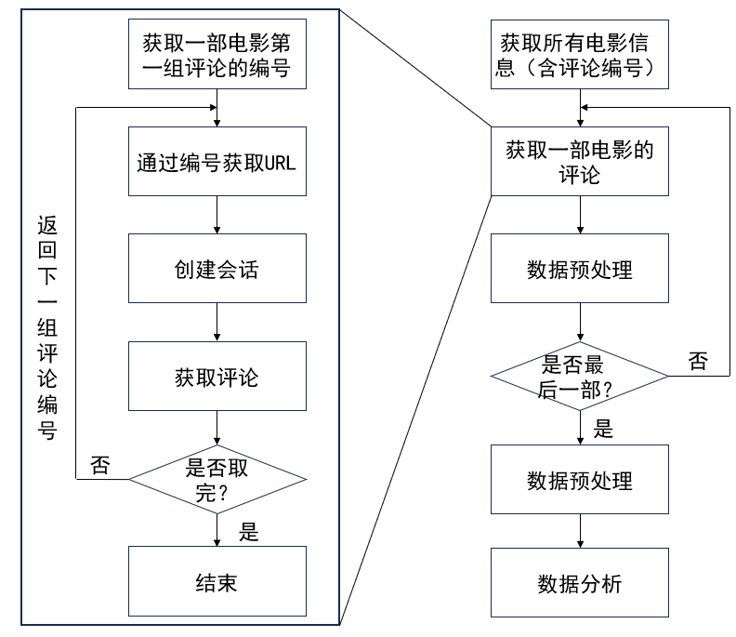
研究背景与意义
相关技术
系统需求分析与概要设计
系统详细设计与实现
系统测试
论文总结
4.2 电影展示模块
通过异步爬虫技术从爱奇艺等平台中获取电影数据，包括电影基本信息、剧情简介、电影评论等，随后在对爬取的数据进行预处理，包括标准化、数据清洗等
01
电影数据集爬取

Slide 24
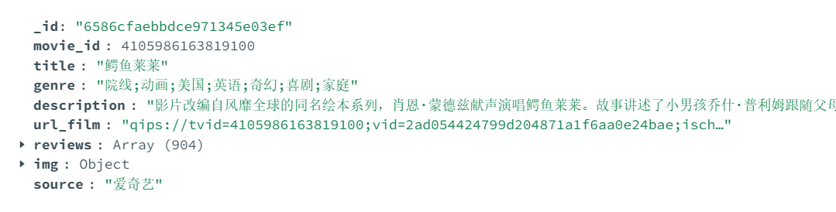
研究背景与意义
相关技术
系统需求分析与概要设计
系统详细设计与实现
系统测试
论文总结
4.2 电影展示模块
从网络爬取或多源整合的数据往往存在格式不一、信息缺失、包含无关字符等问题，需要在数据获取后进行清洗。
02
数据清洗

Slide 25
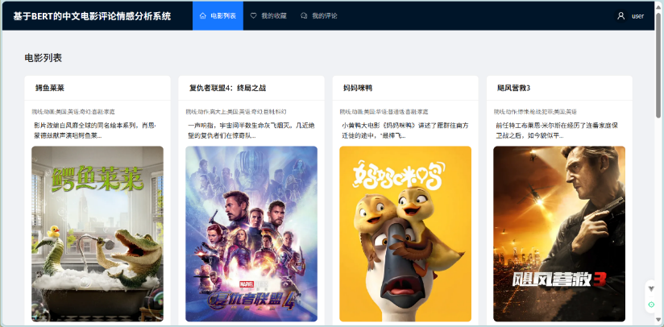
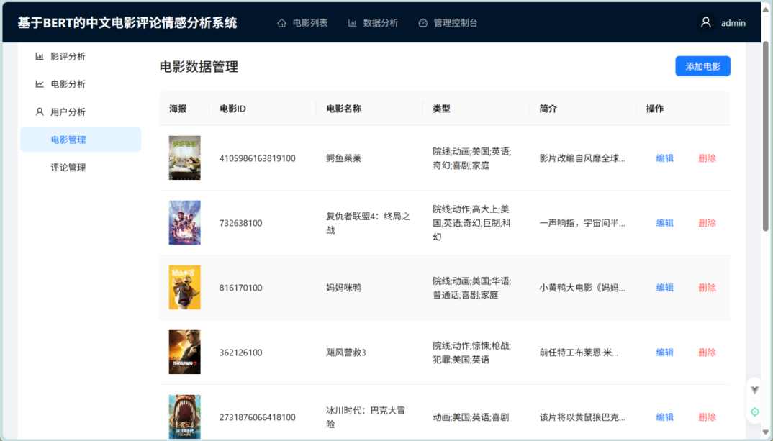
研究背景与意义
相关技术
系统需求分析与概要设计
系统详细设计与实现
系统测试
论文总结
4.2 电影展示模块
用户在登陆系统之后就可以查看系统中有的电影，并在点击电影海报后，可以进入该部电影详细信息界面，管理员用户可在后台管理电影数据
03
电影管理与展示

Slide 26
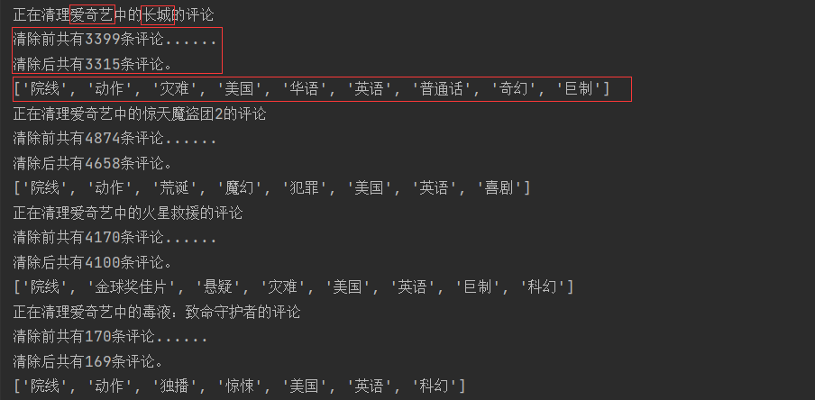
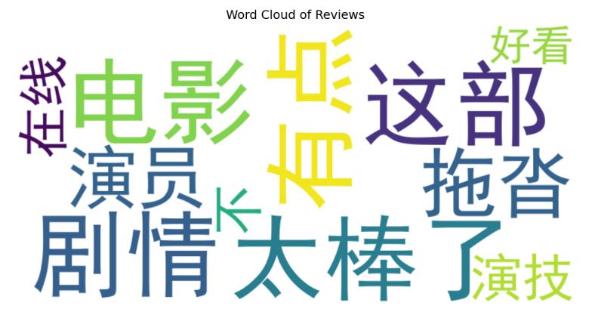
研究背景与意义
相关技术
系统需求分析与概要设计
系统详细设计与实现
系统测试
论文总结
4.3 电影评论分析模块
爬取评论数据后，需要先对评论数据进行中文分词，调用jieba.cut(text)方法进行分词，并需要进行数据格式转换，方便后续BERT模型处理
01
影评数据处理

Slide 27
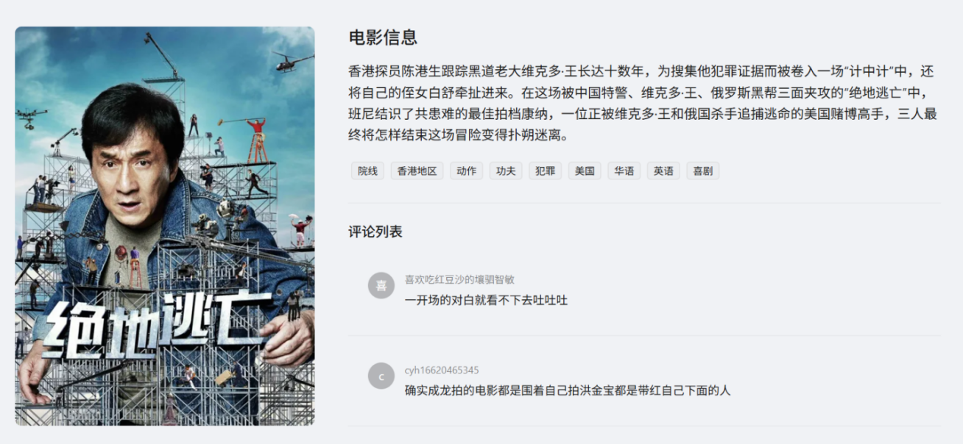
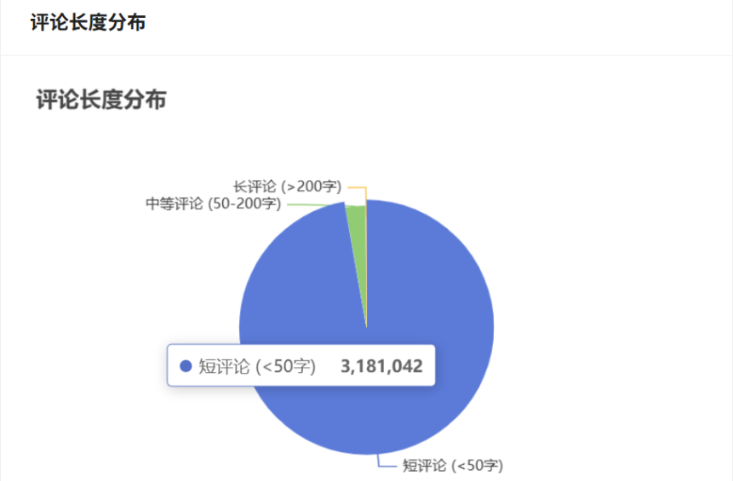
研究背景与意义
相关技术
系统需求分析与概要设计
系统详细设计与实现
系统测试
论文总结
4.3 电影评论分析模块
通过使用v-for指令遍历电影评论数据列表，将影评的信息在循环体内渲染a-card，数据将在卡片内详细展示; 通过统计评论长度，结合Echart饼图，能够可视化展示评论的分布情况
02
影评数据展示

Slide 28

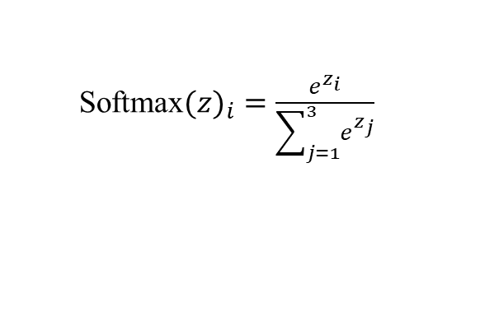

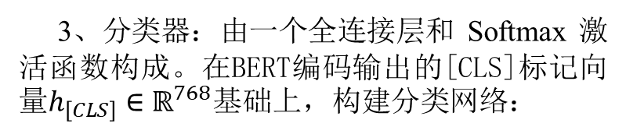
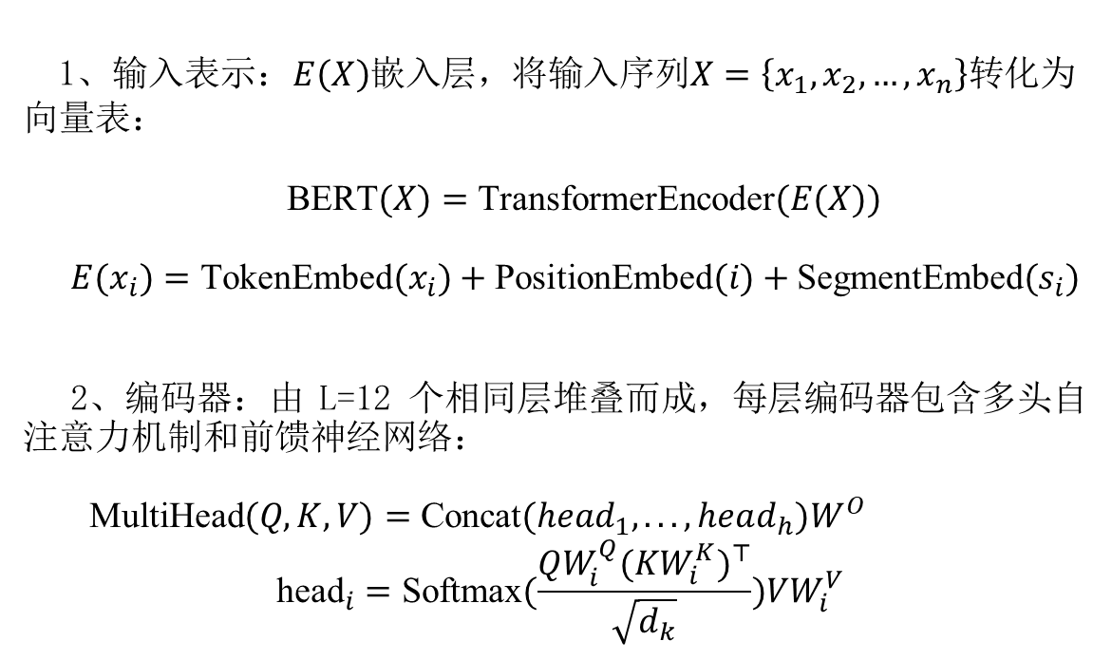
研究背景与意义
相关技术
系统需求分析与概要设计
系统详细设计与实现
系统测试
论文总结
4.4 情感分析模块
本系统的情感分析模块基于 BERT 深度学习架构构建，采用了中文预训练模型 bert-base-chinese
01
BERT模型架构
1、输入表示：$E\left(X\right)$嵌入层，将输入序列$X=\left\{x_{1},x_{2},…,x_{n}\right\}$转化为向量表：
$\text{BERT}(X)=\text{TransformerEncoder}(E(X))$
$E(x_{i})=\text{TokenEmbed}(x_{i})+\text{PositionEmbed}(i)+\text{SegmentEmbed}(s_{i})$
2、编码器：由 L=12 个相同层堆叠而成，每层编码器包含多头自注意力机制和前馈神经网络：
$$\text{MultiHead}(Q,K,V)=\text{Concat}(head_{1},...,head_{h})W^{O}$$
$${\text{head}}_{i}=\text{Softmax}(\frac{QW_{i}^{Q}(KW_{i}^{K})^{⊤}}{\sqrt{d_{k}}})VW_{i}^{V}$$
3、分类器：由一个全连接层和 Softmax 激活函数构成。在BERT编码输出的[CLS]标记向量$h_{\left[CLS\right]}∈ℝ^{768}$基础上，构建分类网络：
$p=\text{Softmax}(W_{c}⋅h_{[CLS]}+b_{c})$
Softmax函数确保概率归一化：
$\text{Softmax}(z)_{i}=\frac{e^{z_{i}}}{\sum_{j=1}^{3}{e^{z_{j}}}}$
4、损失函数：采用带标签平滑的标准交叉熵损失函数：
$$ℒ=−\sum_{i=1}^{N}{\sum_{c=1}^{3}{\left[\left(1−ε\right)y_{i,c}+\frac{ε}{3}\right]log{p_{i,c}}}}$$

Slide 29
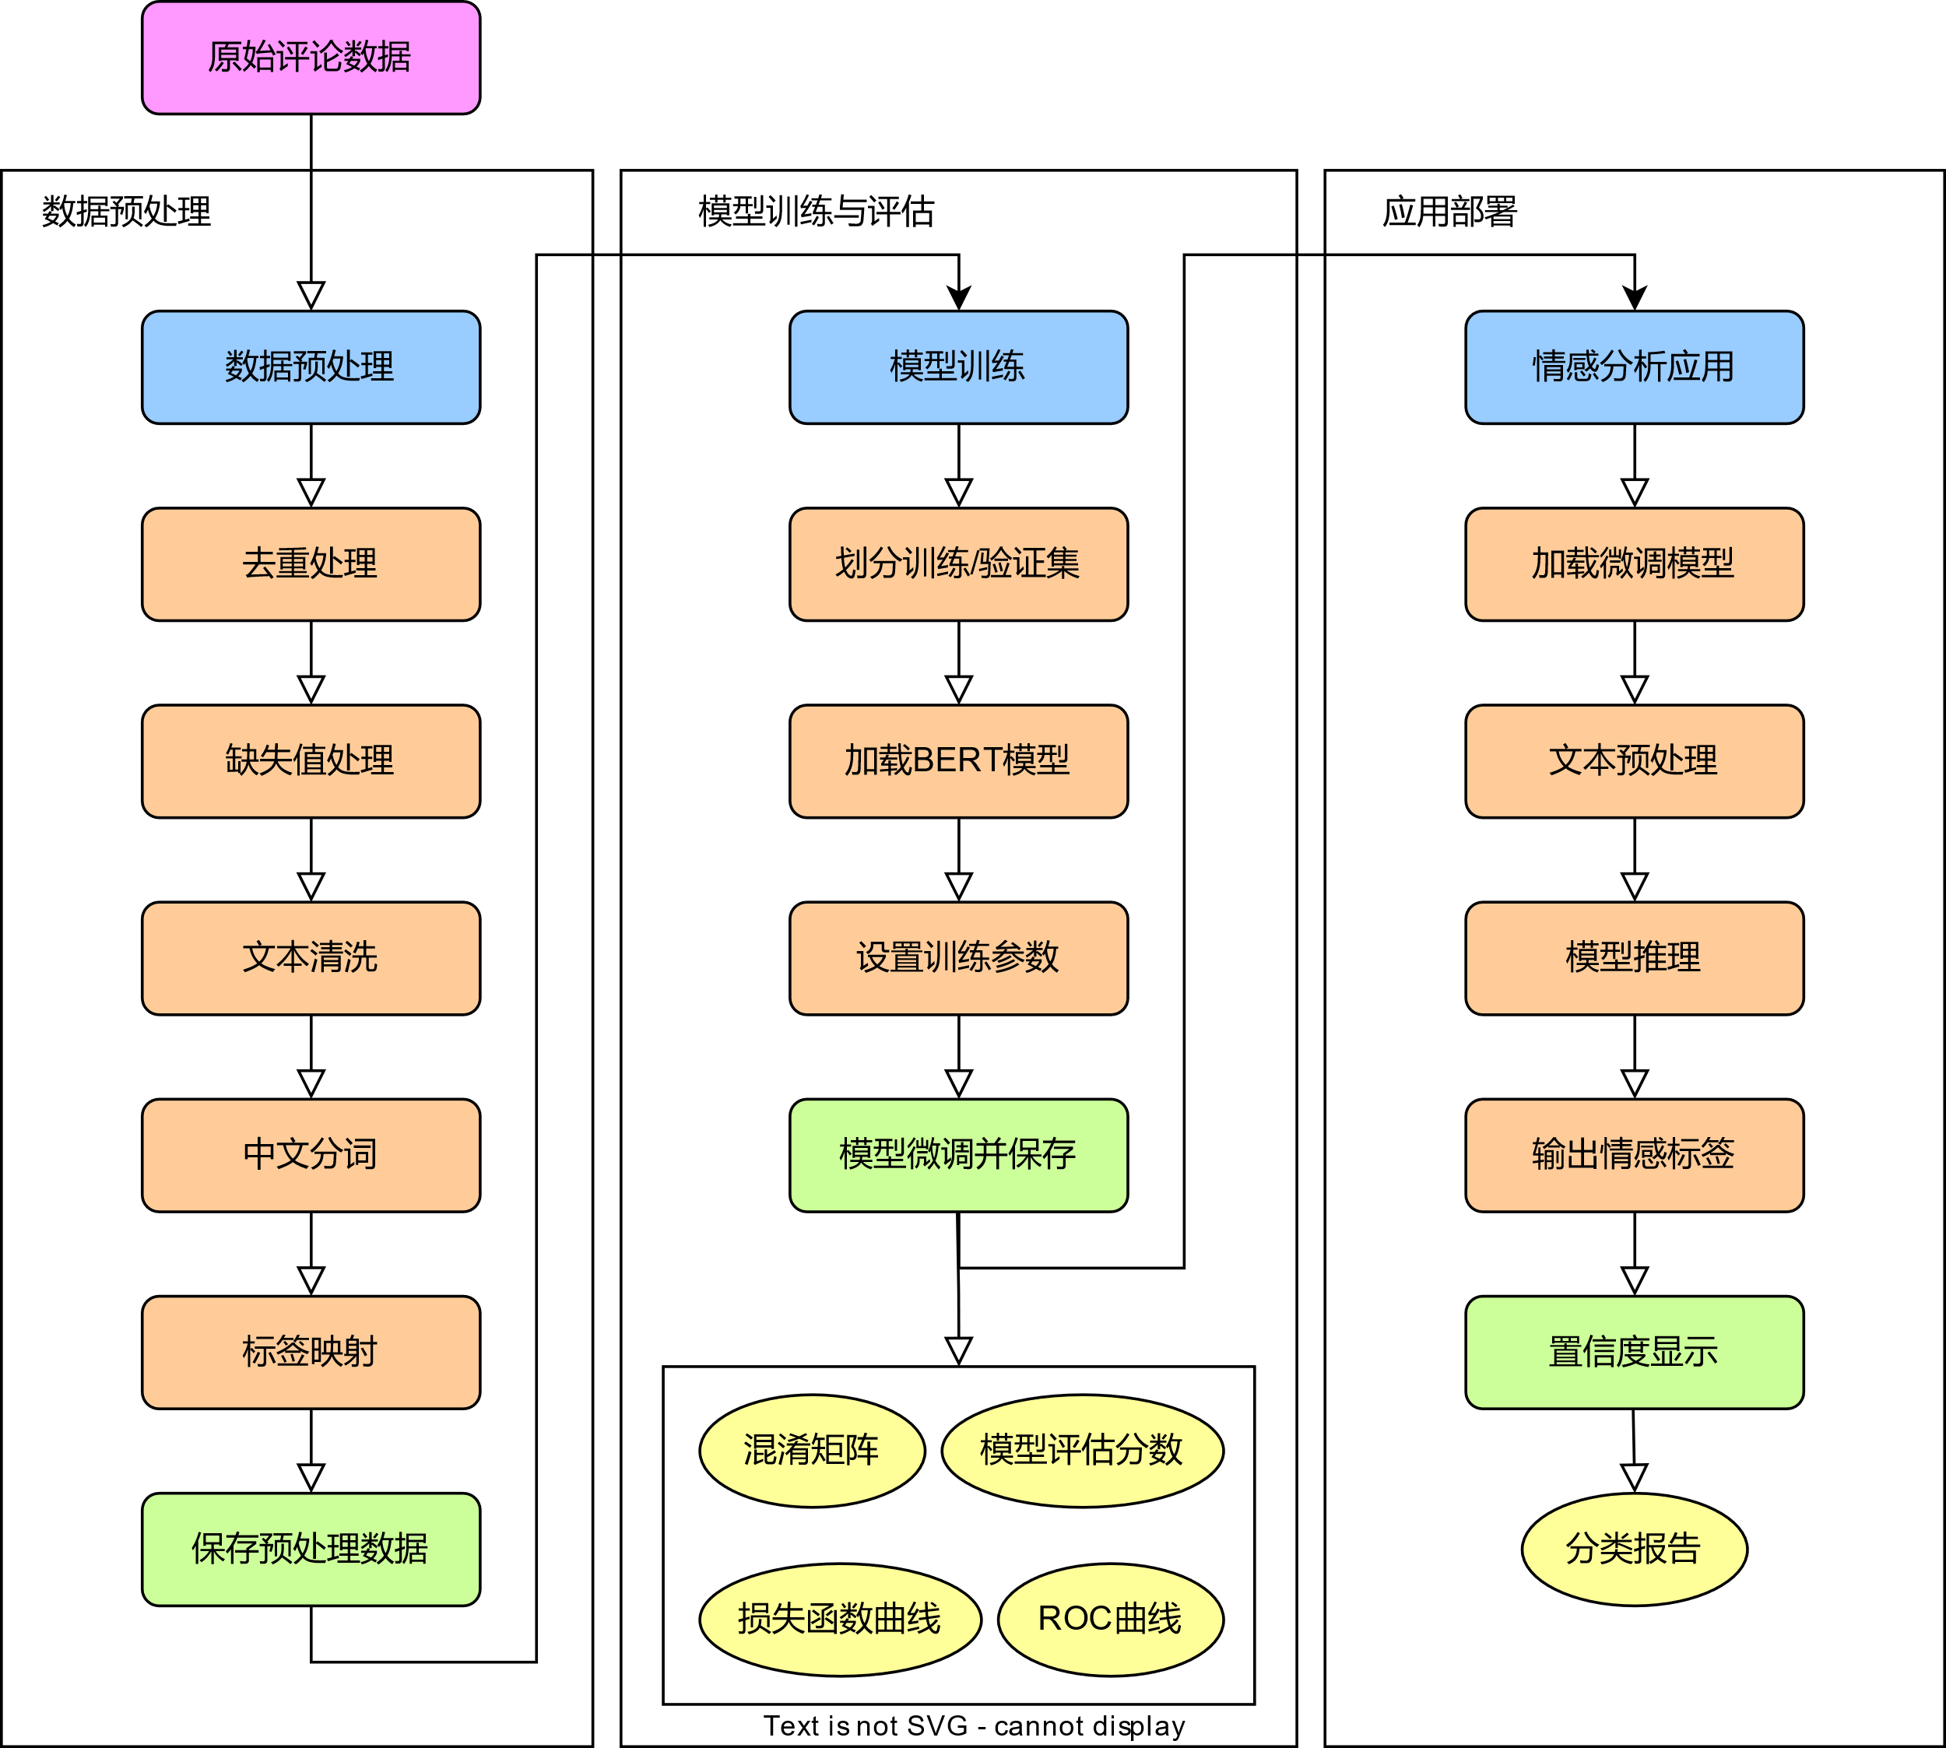
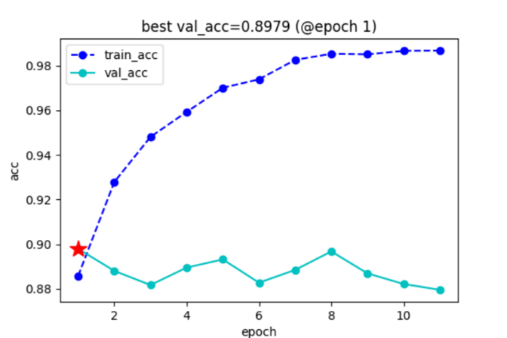
研究背景与意义
相关技术
系统需求分析与概要设计
系统详细设计与实现
系统测试
论文总结
4.4 情感分析模块
系统对BERT模型进行了针对性的微调，通过使用电影评论数据集，对预训练模型进行训练，在文本预处理、分词、特征提取和分类预测等步骤后，实现了对评论情感的识别
02
模型训练
模型训练选定训练轮数为3；设备训练批次大小设定为16；评估批次大小设定为64；预热学习率设定为500；权重衰减设为0.01；
最终经过衰减策略，得到衰减值eval_loss为1.4369511604309082, 平均每秒下降eval_samples_per_second为6.803,样本损失值train_loss大小为0.8089718222618103,epoch得到1.0，

Slide 30
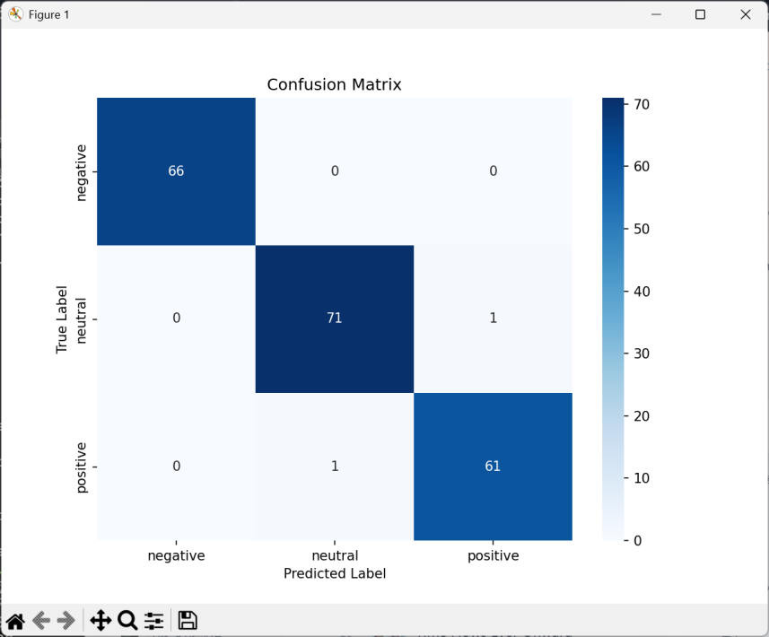
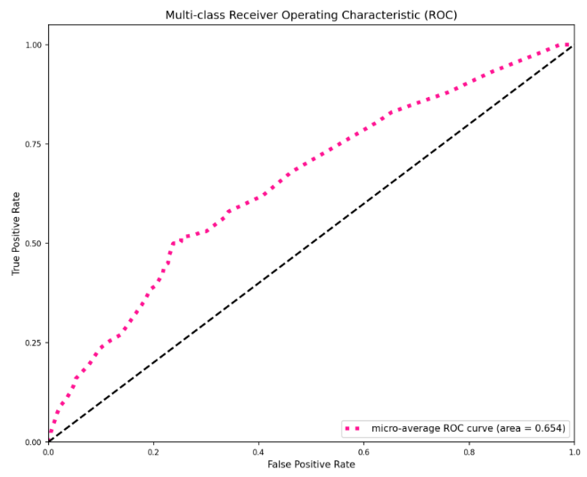
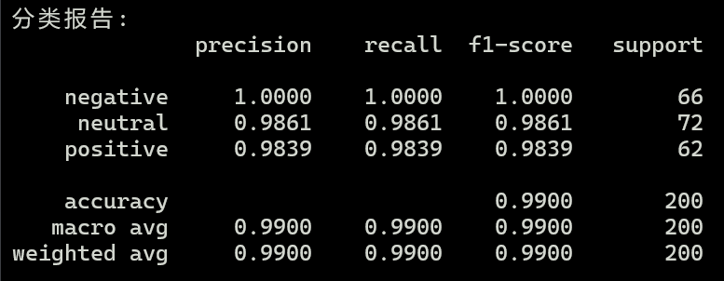
研究背景与意义
相关技术
系统需求分析与概要设计
系统详细设计与实现
系统测试
论文总结
4.4 情感分析模块
系统对BERT模型进行了针对性的微调，通过使用电影评论数据集，对预训练模型进行训练，在文本预处理、分词、特征提取和分类预测等步骤后，实现了对评论情感的识别
02
模型训练
在模型优化方面，除了上述学习率调整和权重衰减策略，本文还引入了早停（Early Stopping）机制，通过监控模型在独立验证集上的F1-score，在指标不再提升时提前终止训练。

Slide 31
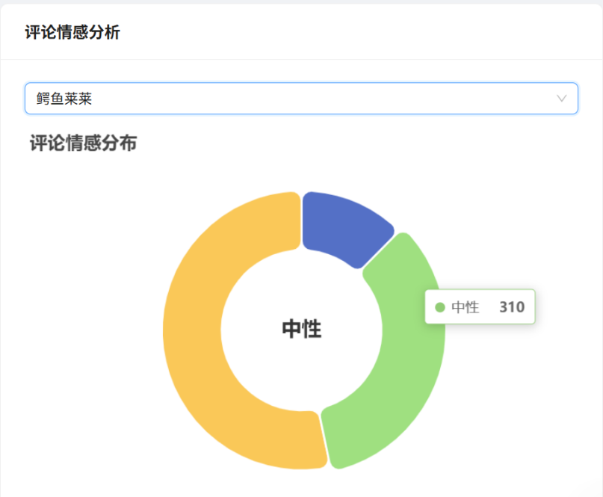
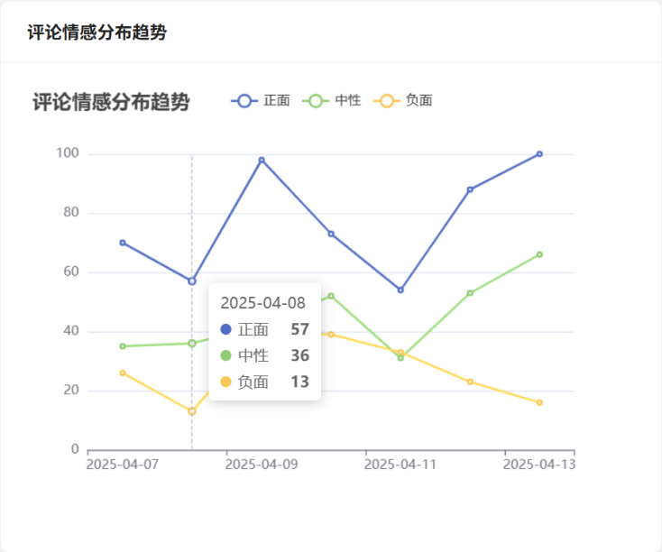
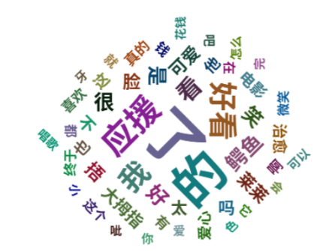
研究背景与意义
相关技术
系统需求分析与概要设计
系统详细设计与实现
系统测试
论文总结
4.4 情感分析模块
通过微调后的模型，在对文本预处理、分词、特征提取和分类预测等步骤后，实现了对评论情感的识别。前端通过Echart可视化展示，包括情感分布饼图、情感趋势折线图等，帮助用户直观理解评论情感走向
03
分析结果可视化

Slide 32
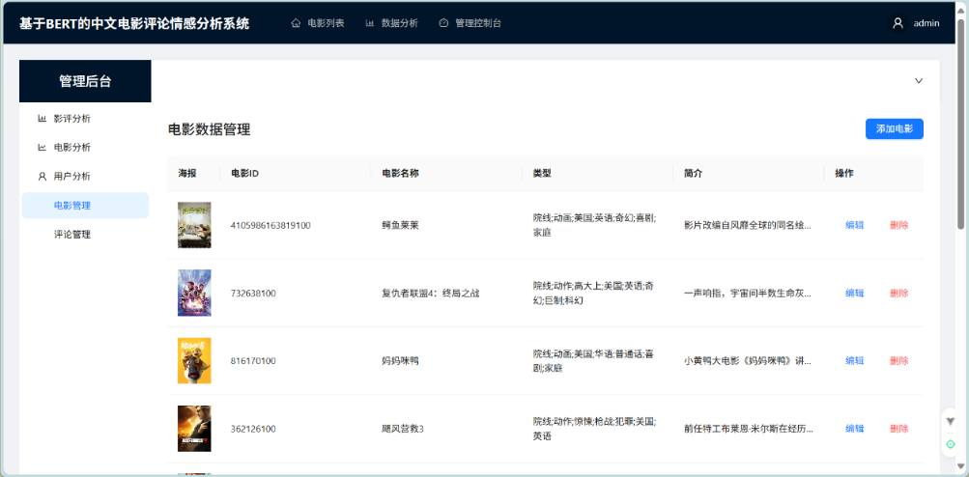

研究背景与意义
相关技术
系统需求分析与概要设计
系统详细设计与实现
系统测试
论文总结
4.5 电影评论分析模块
01
用户访问控制功能
包括管理员访问控制和普通用户访问控制
管理员页面使用Ant Design布局，采用响应式设计结构，包括侧边栏导航、图标集成、路由视图等。页面包括用户管理，用户活跃度分析，电影数据编辑等。
普通用户页面实现了表单布局、数据绑定、文件上传、表单验证、响应式设计等功能，页面包括个人信息，账号设置，我的收藏等信息。

Slide 33
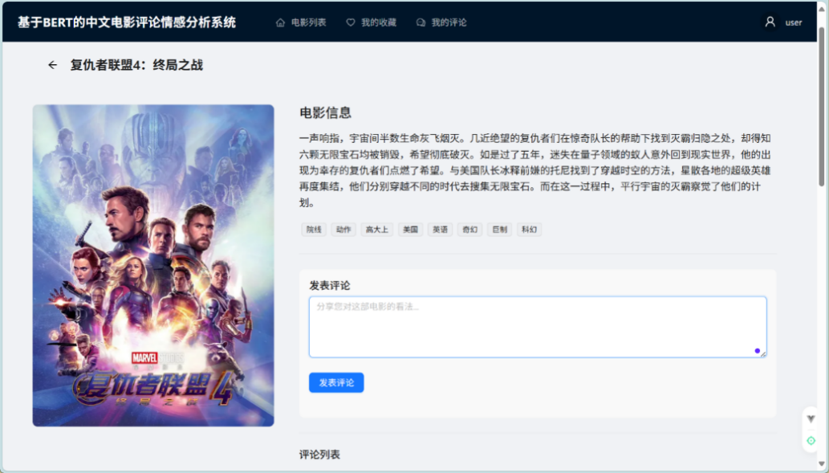
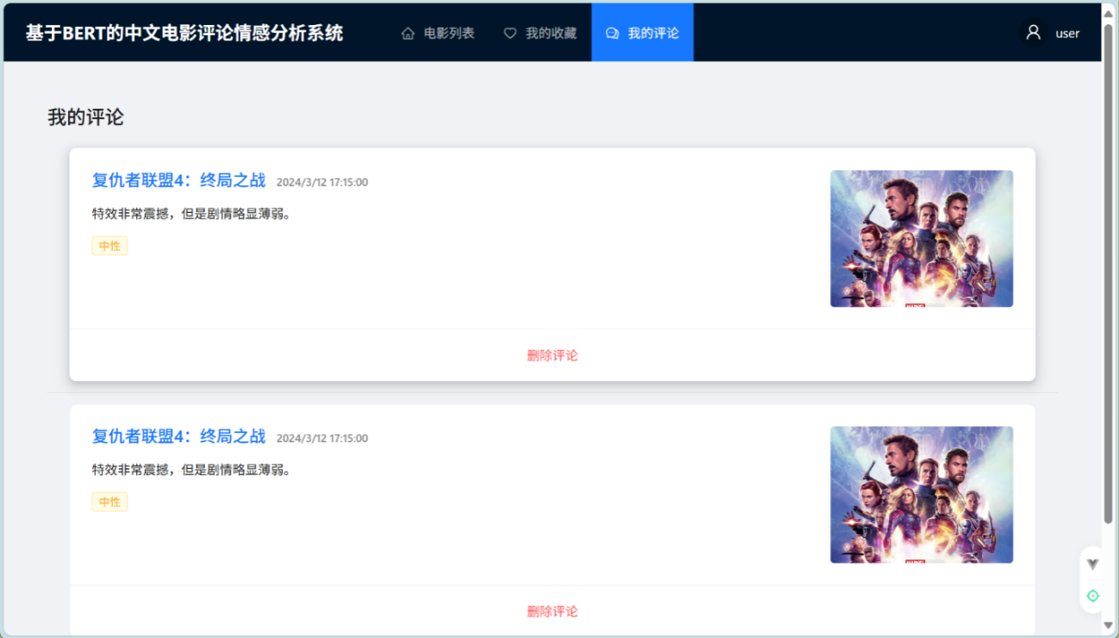
研究背景与意义
相关技术
系统需求分析与概要设计
系统详细设计与实现
系统测试
论文总结
4.6 评论管理模块
用户可以在对应的电影评论模块，发表自己的评论同时可以在我的评论模块，查看自己已经发布的台词，同时可以删除已经发表的评论
01
评论查看和发表

Slide 34
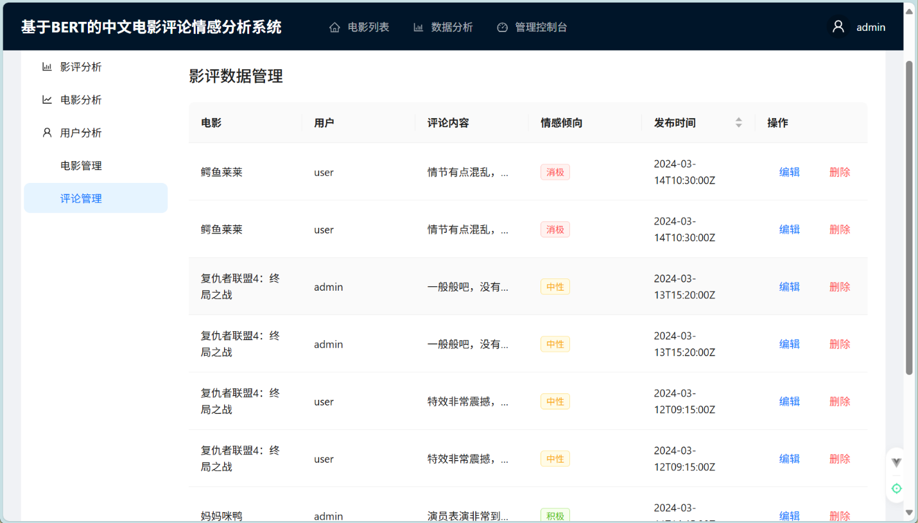
研究背景与意义
相关技术
系统需求分析与概要设计
系统详细设计与实现
系统测试
论文总结
4.6 评论管理模块
管理员通过点击评论管理功能，管理员可以查看用户已发布的评论，评论的情感判别标签，以及可以编辑评论和删除评论
02
评论数据管理

Slide 35
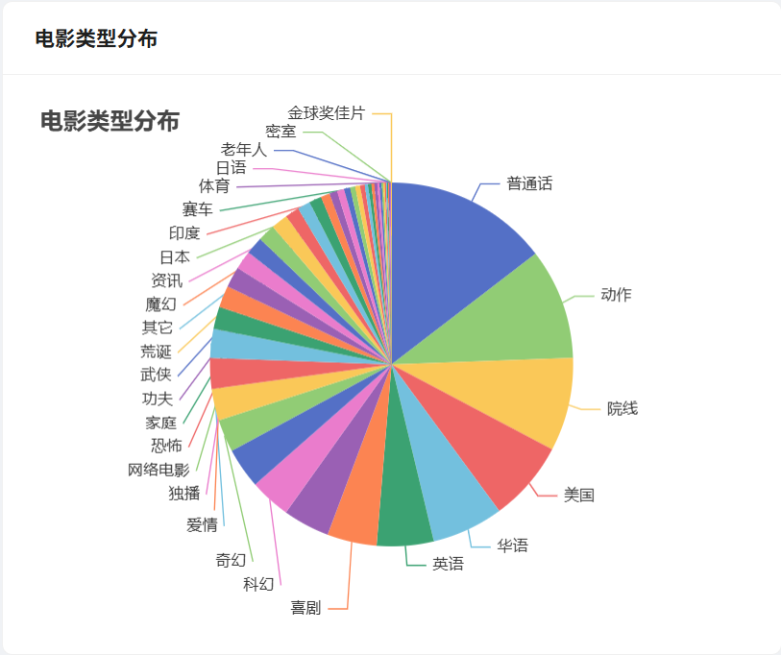
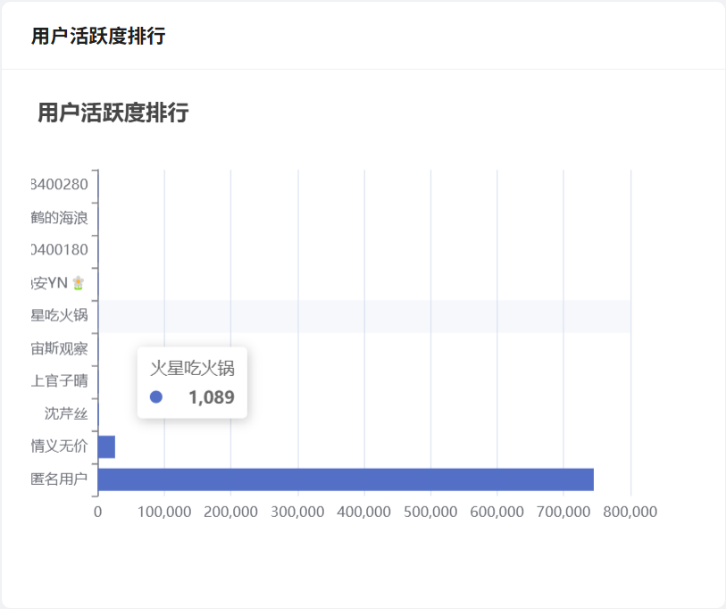
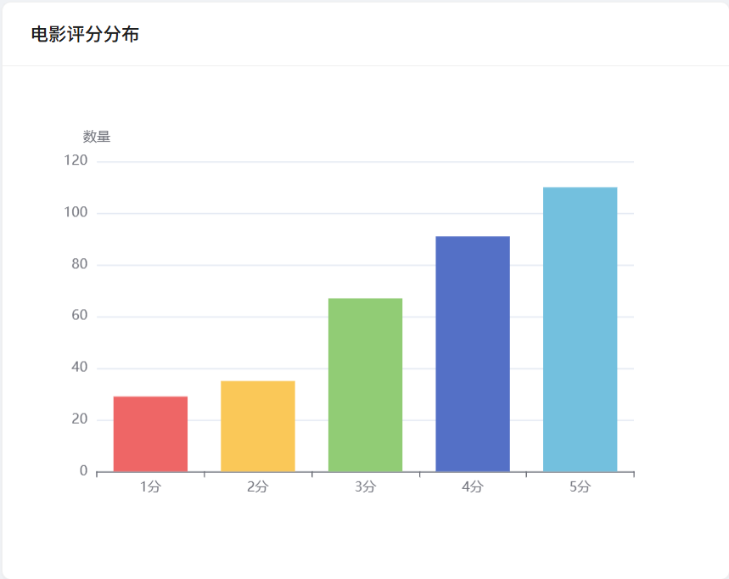
研究背景与意义
相关技术
系统需求分析与概要设计
系统详细设计与实现
系统测试
论文总结
4.7 数据分析模块
管理员通过点击数据分析功能，管理员可以查看系统中已上架电影的类别分布、用户的活跃度排行、电影评分分布等
01
数据可视化

Slide 36
Part.05
系统测试

Slide 37
研究背景与意义
相关技术
系统需求分析与总体设计
系统详细设计
系统测试
论文总结
系统测试
按照功能模块分别测试用户功能模块、电影管理模块、评论管理模块、情感分析模块、数据分析模块、系统管理模块等六个模块
01
功能模块测试
测试用例 | 测试描述 | 预期结果 | 实际结果
Try-1-1 | 用户注册输入两次相同密码 | 不通过 | 不通过
Try-1-2 | 用户注册输入无效邮箱 | 不通过 | 不通过
Try-1-3 | 用户输入正确账号密码登陆 | 通过 | 通过
Try-1-4 | 用户修改密码输入两次不同新密码 | 不通过 | 不通过
测试用例 | 测试描述 | 预期结果 | 实际结果
Try-2-1 | 用户登陆页面后能够查看电影信息 | 通过 | 通过
Try-2-2 | 用户收藏电影之后可查看已收藏电影 | 通过 | 通过
Try-2-3 | 管理可上架，下架，编辑电影 | 通过 | 通过

Slide 38
研究背景与意义
相关技术
系统需求分析与概要设计
系统详细设计与实现
系统测试
论文总结
5.1 系统测试
测试用例 | 测试描述 | 预期结果 | 实际结果
Try-3-1 | 用户发表自己的评论 | 通过 | 通过
Try-3-2 | 用户删除自己的评论 | 通过 | 通过
Try-3-3 | 管理员进行普通用户评论管理 | 通过 | 通过
测试用例 | 测试描述 | 预期结果 | 实际结果
Try-5-1 | 点击数据分析查看电影类别分布 | 通过 | 通过
Try-5-2 | 点击数据分析查看用户活跃度排行 | 通过 | 通过
Try-5-3 | 点击数据分析查看电影评分情况 | 通过 | 通过
Try-5-4 | 点击数据分析查看影评关键词 | 通过 | 通过
测试用例 | 测试描述 | 预期结果 | 实际结果
Try-4-1 | 管理员点击影评分析查看某部电影影评情感分布情况 | 通过 | 通过
Try-4-2 | 管理员点击影评分析查看某部电影影评情感随时间变化情况 | 通过 | 通过
测试用例 | 测试描述 | 预期结果 | 实际结果
Try-6-1 | 管理员账户对账户进行查看，删除 | 通过 | 通过

Slide 39
Part.06
论文总结

Slide 40
研究背景与意义
相关技术
系统需求分析与概要设计
系统详细设计与实现
系统测试
论文总结
总结与展望
本项目成功实现了基于BERT的中文电影评论情感分析系统，并且独立完成了从系统设计、开发到测试的整个过程。项目涵盖了前端用户界面设计、后端服务逻辑实现的一系列内容，包括实现了用户管理、电影信息管理、评论管理、数据分析等功能模块，并通过实验验证了BERT模型在处理中文电影评论情感分析任务上的性能和效果，同时也展示了该系统在实际应用中的潜力和价值。
在整个项目的开发过程中，我深刻体会到自然语言处理技术的价值和重要性，在处理信息和理解时，选择合适的算法能够事半功倍，我认识到模型训练时数据预处理、模型构建、训练调参等过程对最终处理的准确度有着很大的影响，为此在数据清洗、特征提取等前期准备工作中投入足够的时间和精力是非常必要的。这次经历让我学到了很多宝贵的知识和技能，也增强了我的独立解决问题的能力，未来我将继续学习相关知识，继续增强对计算机领域问题的解决能力。

Slide 41
中文电影评论情感分析
系统设计与实现
四川大学xxx学院
答辩人：xxx
指导老师：xxx
Notes:
幸运日素材 淘宝店：https://shop145643496.taobao.com

